Slide 1
맞춤 어린이집 추천 챗봇 시스템
AI팀 1조 2주차

Slide 2
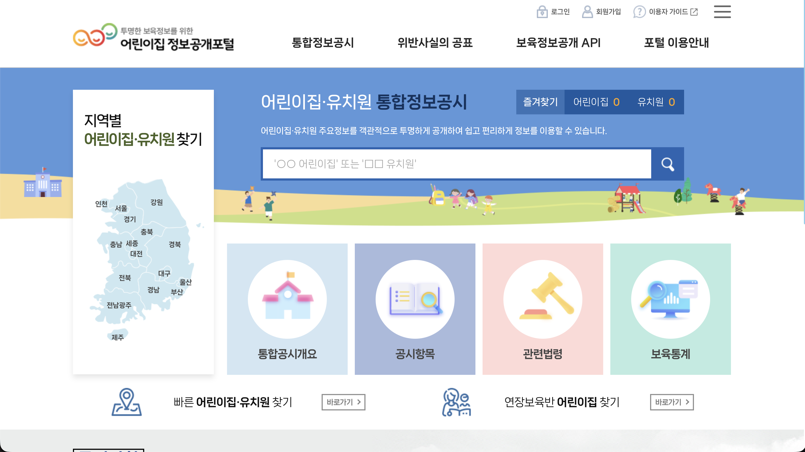
주제선정
어린이집 규모,거리,프로그램 등등,선호하는 방식에 따라 어린이집을 추천해주는 시스템을 구상

Slide 3
서비스 소개
조건을 말하면, 이유와 함께 어린이집을 추천해 주는 챗봇
육아크루는 '찾아보는' 서비스, 우리는 '말로 조건을 입력하고 이유까지 듣는' 서비스
구분 | 육아크루 | 우리 서비스
제공 기능 | 친구 매칭, 어린이집 검색·정보·후기 | 조건에 맞는 어린이집 추천
조건 입력 | 검색으로 직접 찾기 | 대화(자연어)로 조건 입력
추천 이유 | 추천 기능은 확인하지 못함 | 데이터 값을 근거로 이유 설명

Slide 4
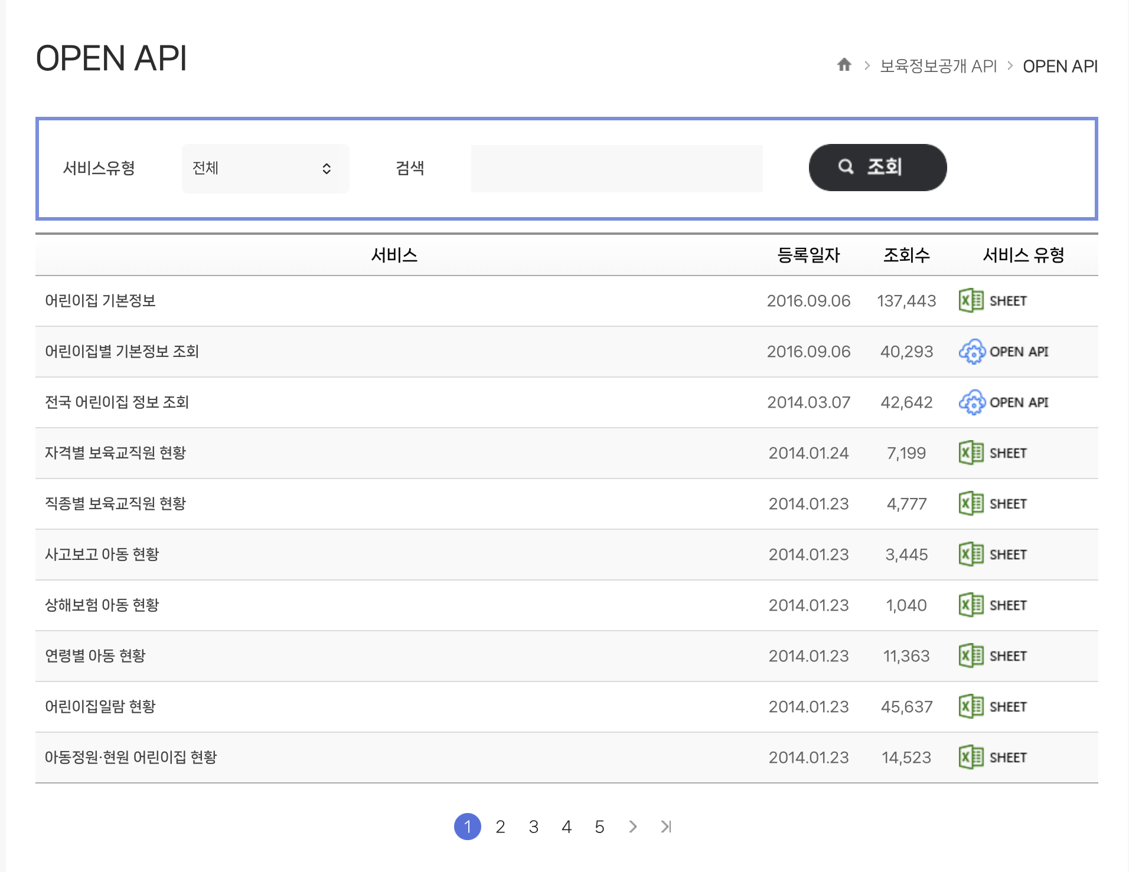
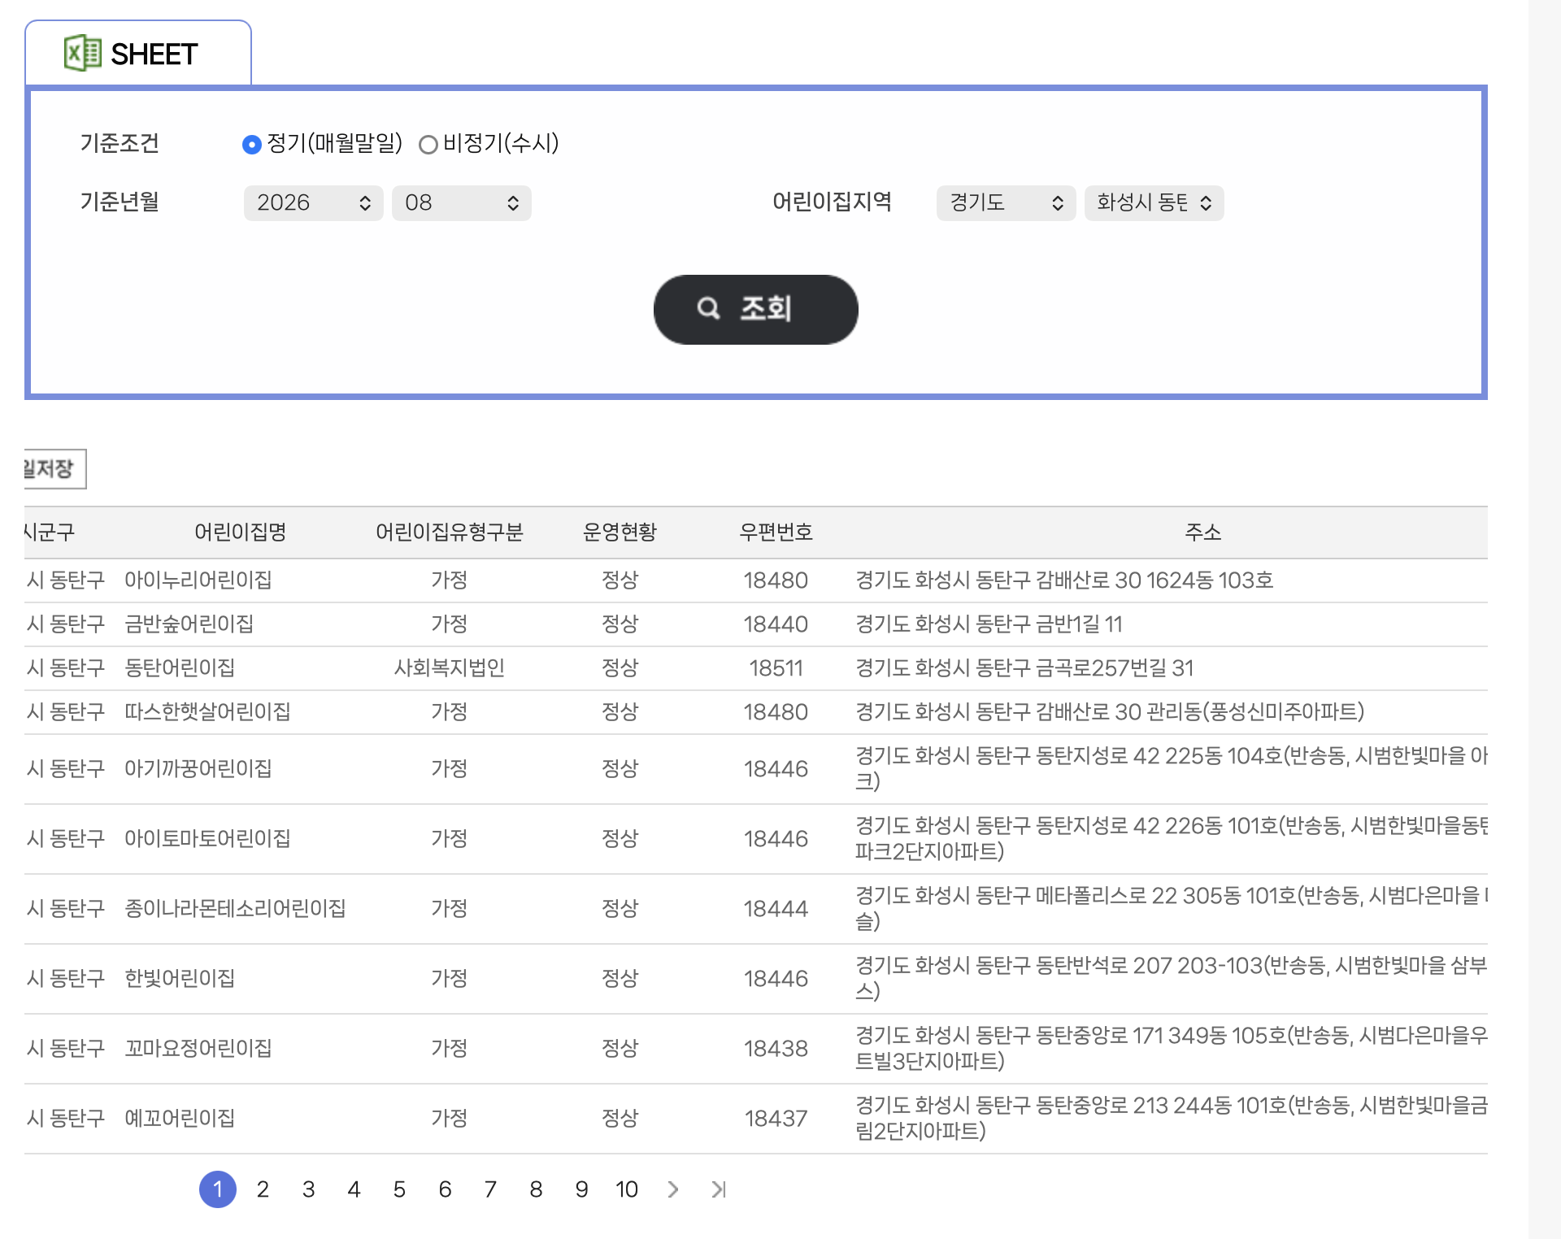
데이터

Slide 5
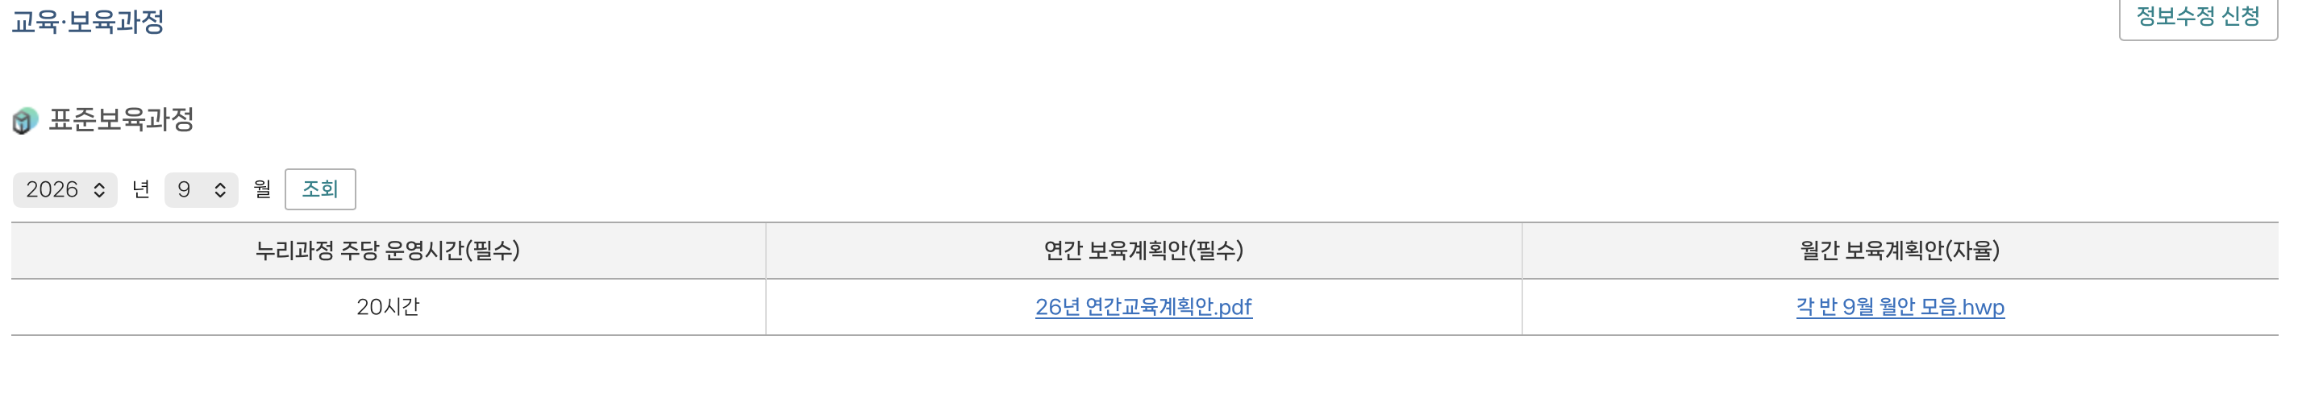
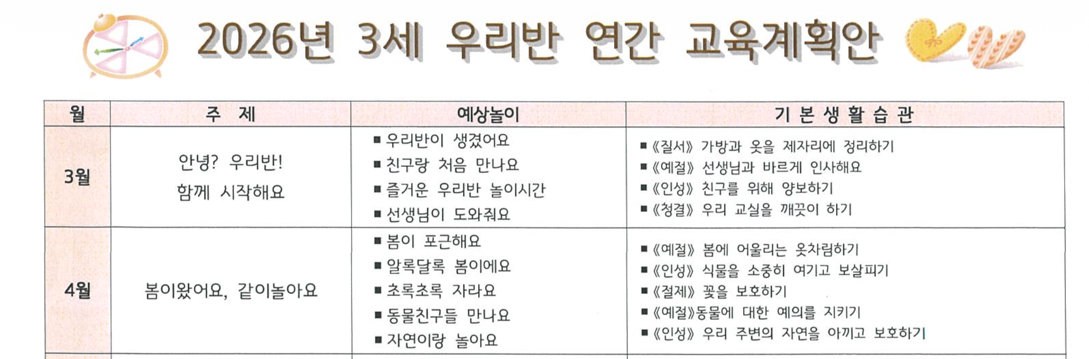
데이터
보육계획서를 RAG 방식으로 어떤식으로 사용할지 구상중

Slide 6
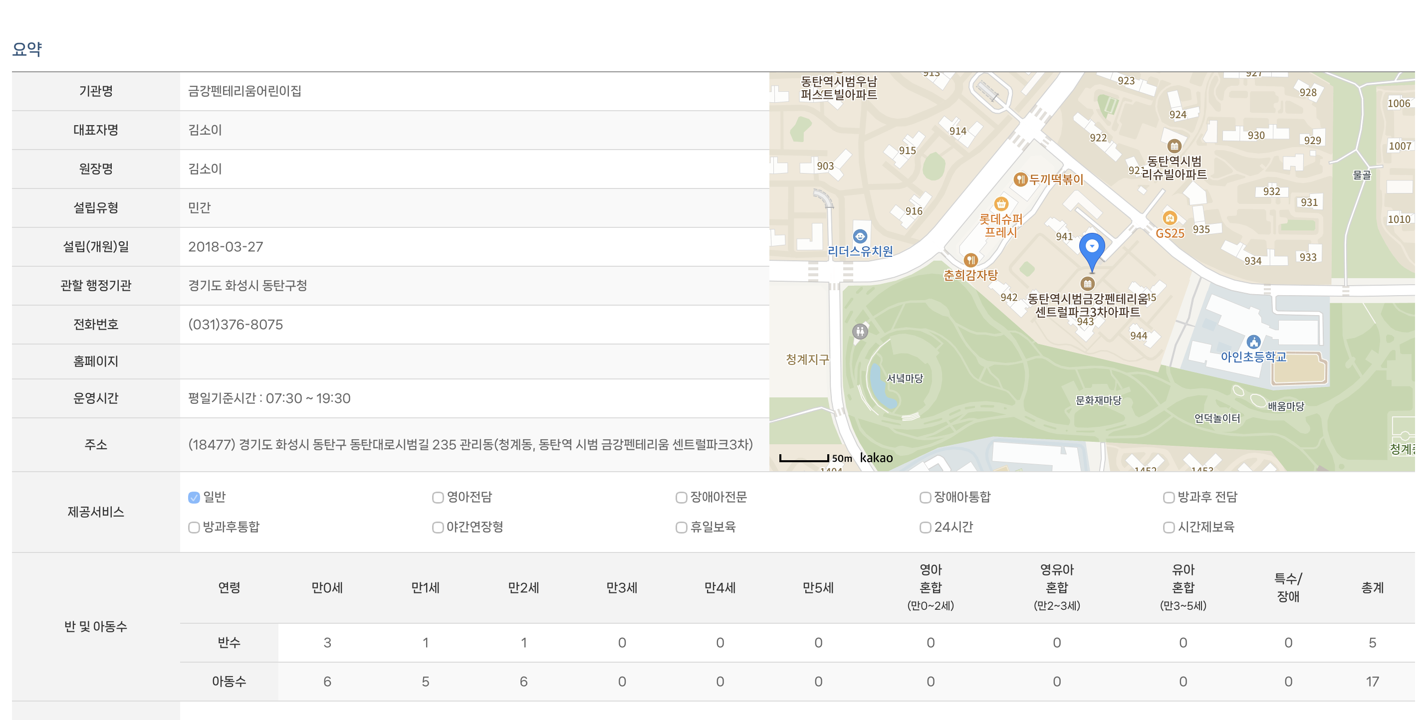
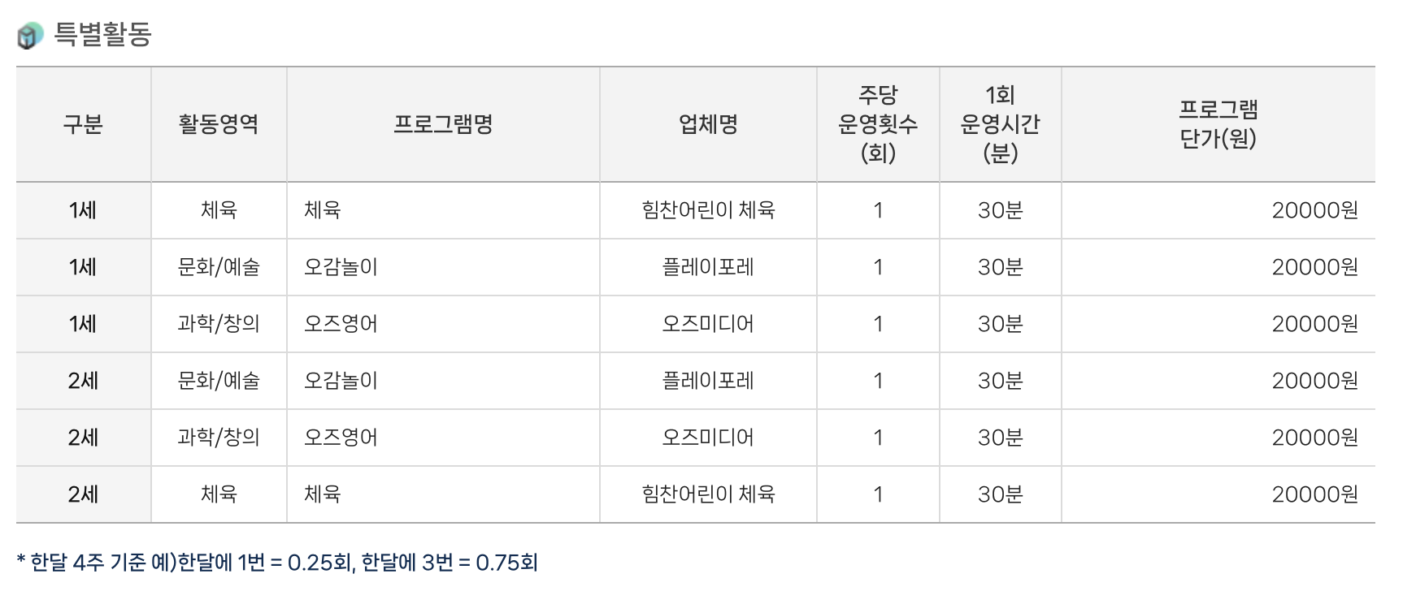
표로 만들 데이터
해당 데이터들은 직접 데이터를 다듬을 예정

Slide 7
데이터 구조
① 기본 표 — 포털 SHEET / OPEN API
② 추가 표 — 팀이 직접 수집
시군구, 어린이집명, 유형, 운영현황
주소
정원 / 현원
연령별 아동 수, 교직원
통학차량 여부
운영시간, 제공서비스
연령별 반 수·아동 수
특별활동: 활동영역, 프로그램명, 주당 횟수, 1회 시간, 단가
수집일 (정보가 바뀔 수 있어 기록)
두 표를 어린이집 기준으로 연결 → 사용자 조건 검색에 사용

Slide 8
지역 선정이유(동탄)
선정 이유 | 근거 | 출처
1. 지역 경계가 명확하다 | 2026년 2월 1일 화성시가 4개 구로 출범했고, 동탄구는 동탄1~9동입니다. 인구는 약 42만 2천 명(화성시의 42.7%)이라, 어린이집 주소를 "동탄구"로 걸러내면 대상이 정해집니다. | 경기일보
2. 아이가 밀집해 있다 | 화성시 학령인구(7~18세) 비중은 13.9%로 경기도 31개 시·군 중 가장 높습니다. 동탄에만 학생이 72,084명이고, 올해 9월 초등학교 2곳이 개교했습니다. | 한국일보 아시아경제
3. 어린이집 유형이 다양하다 | 화성형 어린이집에 동탄4·6·8·9동이 포함되고, 화성시는 국공립 어린이집이 전국에서 가장 많습니다. | 화성시청
범위: 동탄구 (동탄1~9동, 2026-02 신설)

Slide 9
추천 방식 구상
1
2
3
4
5
조건 파악
›
걸러내기
›
정렬
›
이유 초안
›
숫자 검증
AI가 대화로 조건 추출
부족하면 되묻기
조건에 안 맞는 곳
제외 (DB 조회)
우선순위에 따라
순서 정하기
데이터 값을 인용해
설명 초안 작성
코드가 초안 속 숫자를
데이터와 대조
통과한 설명만 사용자에게 전달 | 불일치하면 4단계로 돌아가 다시 작성
핵심: AI가 '좋은 어린이집'을 판단하지 않고, 사용자가 말한 조건에 맞는지만 확인
대화 예시 (가상)
사용자: 5살 아이인데, 통학차량을 운행하는 국공립 어린이집이면 좋겠어요.
챗봇: '5세 / 국공립 / 통학차량 운행' 조건으로 찾았어요.
○○어린이집 — 국공립, 통학차량 운영 (포털 데이터 기준). 정확한 입소 가능 여부는 어린이집에 확인해 주세요.

Slide 10
현재 단계와 앞으로의 계획
구상한 것
확인할 것
✓ 주제: 맞춤 어린이집 추천 챗봇
✓ 지역: 동탄구
✓ 데이터: 기본 표 + 직접 수집 표
? 추가적인 데이터 찾기 및 기존의 데이터의 적합성 확인하기
? 현재 위치와 각 어린이집 거리에 대한 기능 구현 이슈

